Slide 1
KATHERIN GUADALUPE BLANCO HERNANDEZ
4TO MECANICA “A”

Slide 2

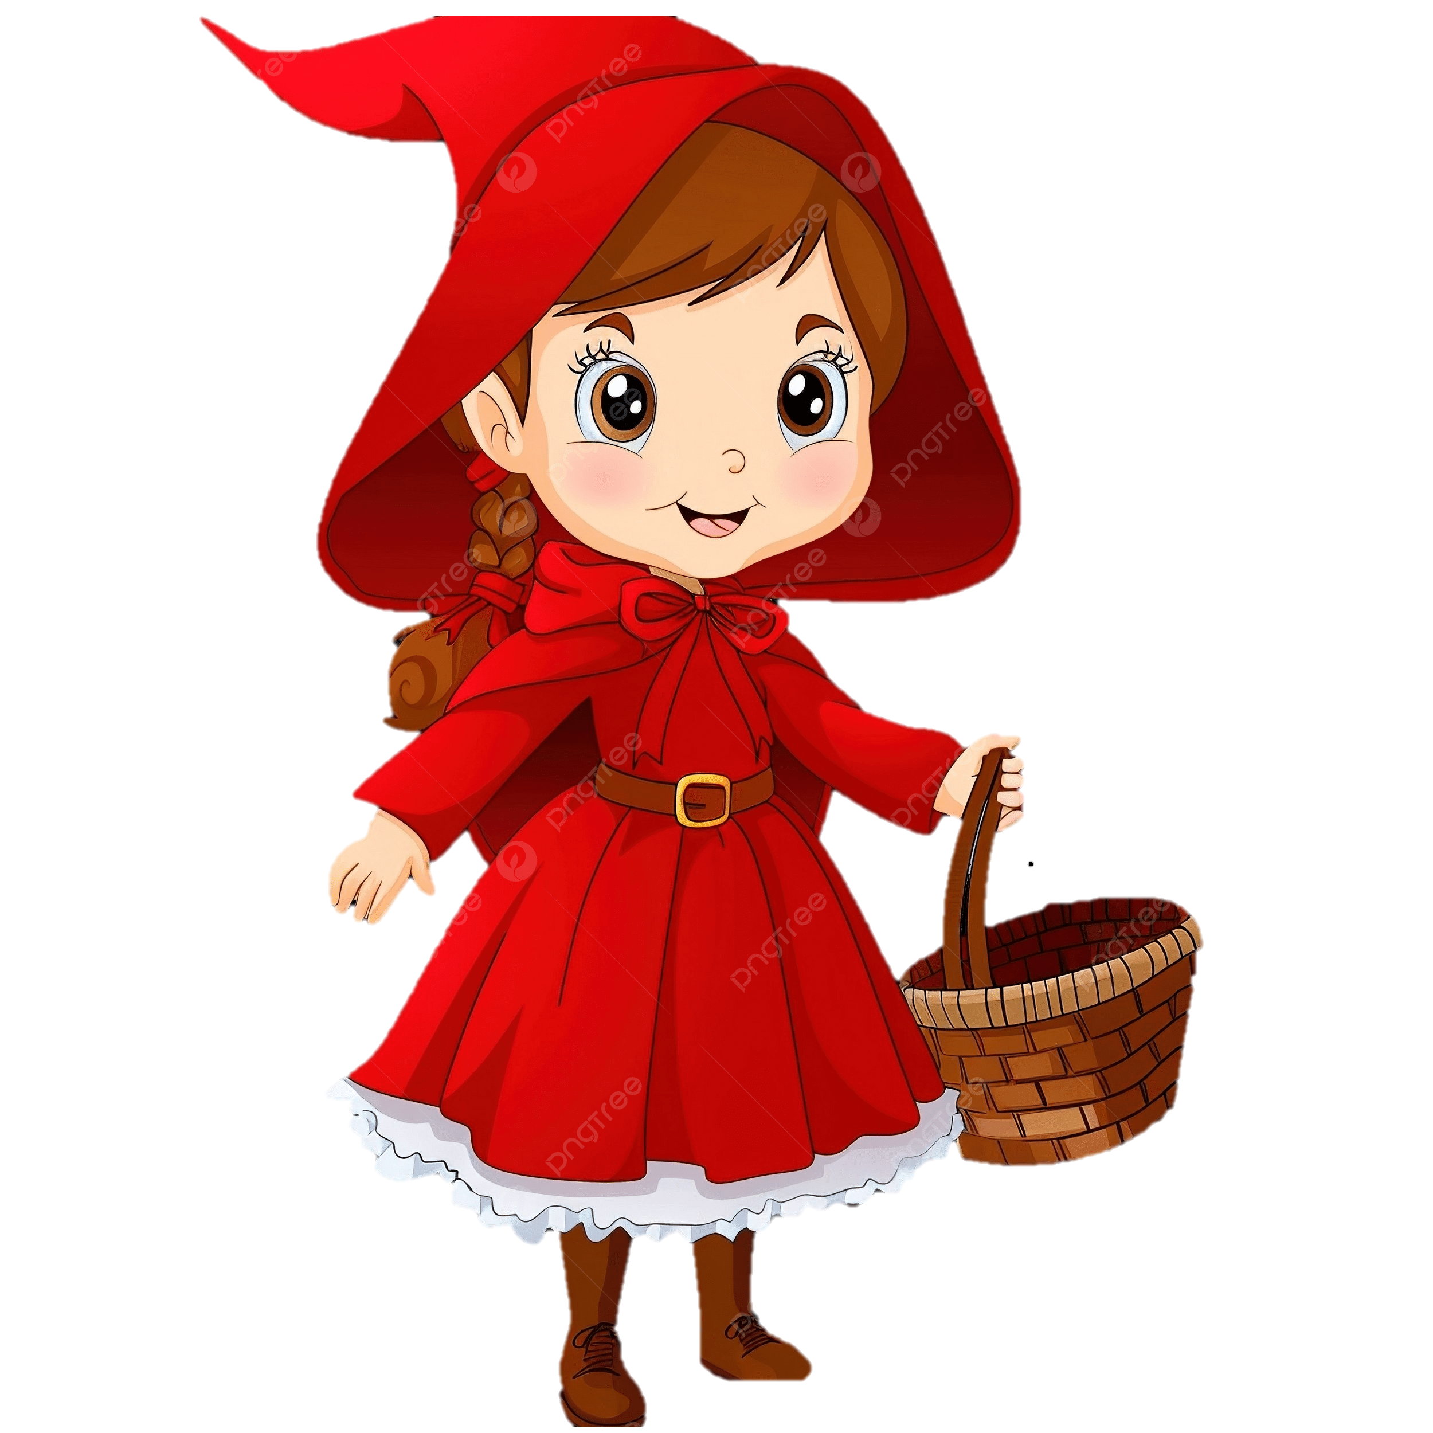
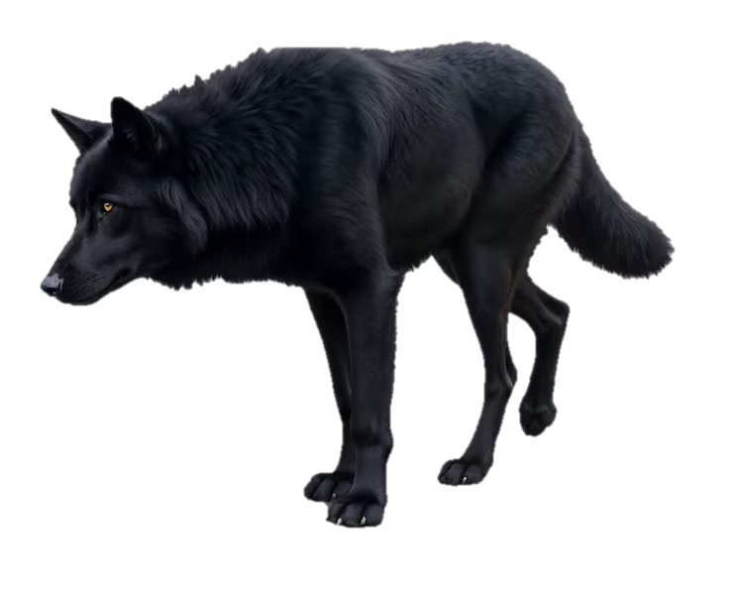
¿Cómo ESTAS?
BIEN Y TU PEQUEÑA
HOLA LOBO
HOLA PEQUEÑA

